Slide 1

Магаданская областная общественная организация многодетных родителей
Председатель И.А. Хмарук

Slide 2
Общие сведения о
Магаданской областной общественной организации многодетных родителей
Магаданская областная общественная организация многодетных родителей осуществляет свою деятельность 15 лет и имеет большой опыт. Дата регистрации Организации - 31.08.2006 г. В её состав входит 80 семей (300 человек самого разного возраста), самым активным из которых на мероприятиях вручаются благодарственные письма и подарки.

Slide 3
Организация осуществляет свою деятельность в целях содействия и оказания разносторонней помощи семьям, имеющим трое и более детей. Поддерживает семьи, оказывают социальную, консультативную, психологическую и юридическую помощь. За время ее существования проделана огромная работа, реализовано множество проектов социальной значимости разного уровня (субсидии, Президентские гранты), все они направлены на сохранение семейных ценностей, укрепление института семье, формирование положительного общественного мнения о многодетных семьях, семейных формах воспитания, возрождение семейных традиций, прочности семейных отношений.

Slide 4
Партнёры
Работа Организации проходит совместно с:
МОУНБ им. А.С. Пушкина
Магаданской областной юношеской библиотекой,
Магаданской областной детской библиотекой
Магаданским отделением «Союз женщин России»
Магаданской областной общественной Всероссийской общественной организации ветеранов (пенсионеров) войны, труда, вооруженных сил и правоохранительных органов
Магаданским областным общественным Благотворительным Фондом содействия семье, защиты материнства и детства «Мама»
ОГКУ «Ресурсный центр поддержки общественных инициатив»
Магаданской городской общественной организацией по работе с молодежью «Молодёжный меридиан»
и при поддержки мэрии города Магадана, Правительства Магаданской области, волонтеров, индивидуальных предпринимателей.

Slide 5

Подписывайтесь на нас в Instagram!
«mnogodetki49»
https://www.instagram.com/mnogodetki49?r=nametag
Подписывайтесь на нас в Telegram!
«МООО многодетных родителей»
https://t.me/mnogodetki49

Slide 6
Президентские гранты
«Оранжевая студия-online» (завершён)
Проект продолжается в Магаданской областной детской библиотеки.
«Штурманы книжных просторов» (завершён) Проект получил продолжение в «Клубе выходного дня» детской библиотеки.

Slide 7
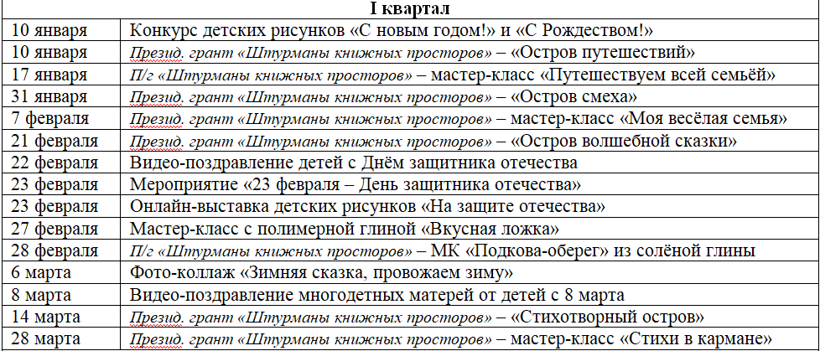
2021 год

Slide 8
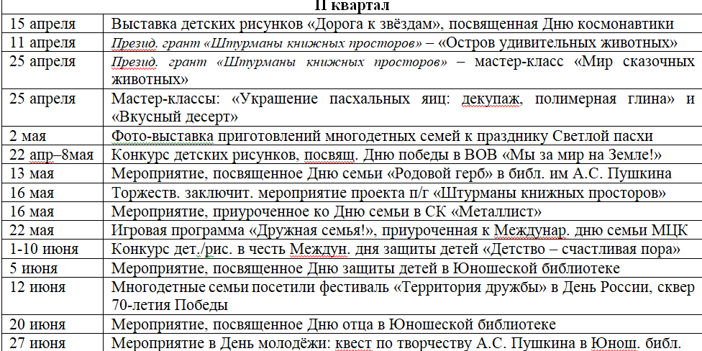

Slide 9
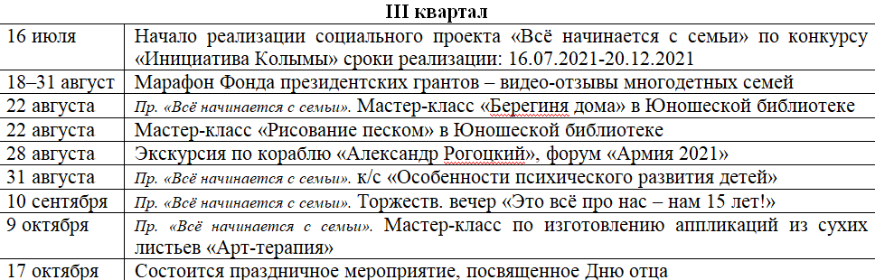

Slide 10
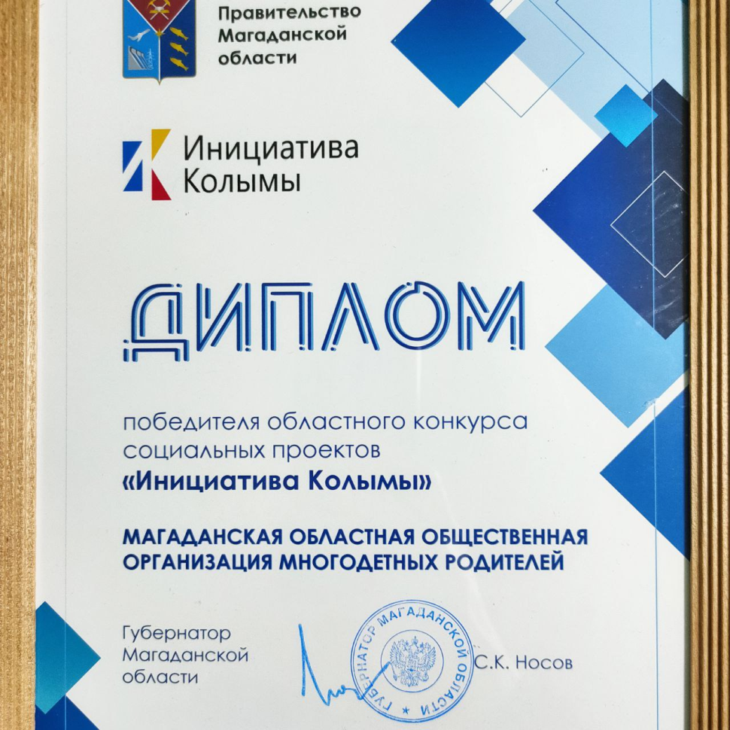
Магаданская областная общественная организация многодетных родителей стала победителем областного конкурса "Инициатива Колымы"

Slide 11

"ВСЁ НАЧИНАЕТСЯ С СЕМЬИ"
▪ Цели проекта: Содействие укреплению института семьи, пропаганда семейных ценностей и семейному воспитанию.
▪ Сроки реализации проекта: 16.07.21 - 20.12.21.
▪ Запрашиваемая сумма: 254500 рублей.

Slide 12
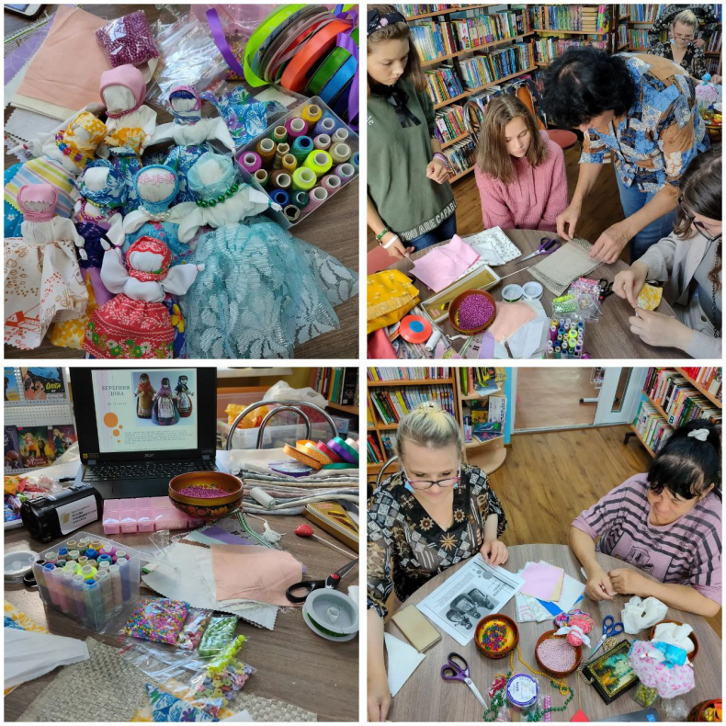
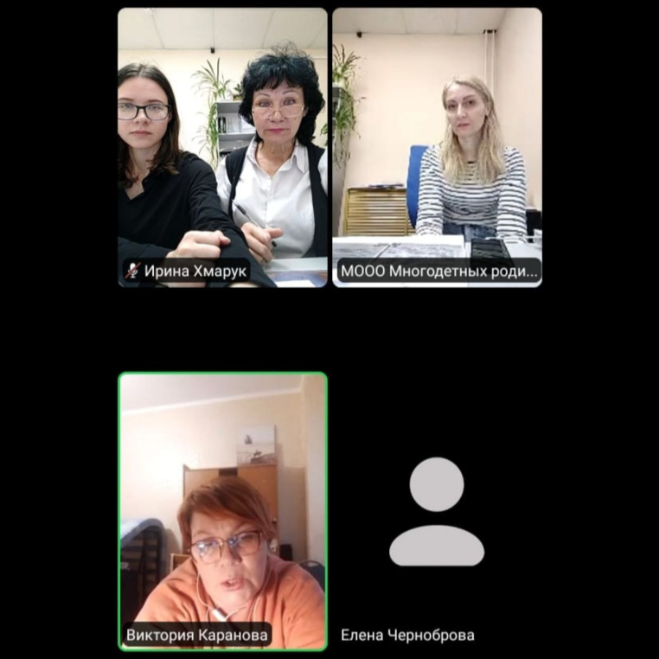
Проведенные мероприятия в рамках реализации проекта «Всё начинается с семьи»
Мастер-класс "Берегиня дома"
Дата: 22 августа 2021 года
Время: 12 часов 00 минут - 14 часов 00 минут
Место проведения: ОГБУК "Магаданская областная юношеская библиотека"
Круглый стол на тему «Особенности психического развития детей''
Дата: 31 августа 2021 года
Время: 19 часов 00 минут - 19 часов 40 минут
Место проведения: ОГБУК "Магаданская областная юношеская библиотека"
Спикеры: Васильева Олеся Александровна - медицинский (клинический) психолог, судебный эксперт-психолог, логопед, логотерапевт Босс систем, в настоящее время - специалист, клинический психолог "ГБУЗ МОДПиН«. Каранова Виктория Владимировна - руководитель магаданского отделения Национальной родительской ассоциации, кандидат психологических наук. Павлик Денис Анатольевич - уполномоченный по правам ребёнка Магаданской области.

Slide 13
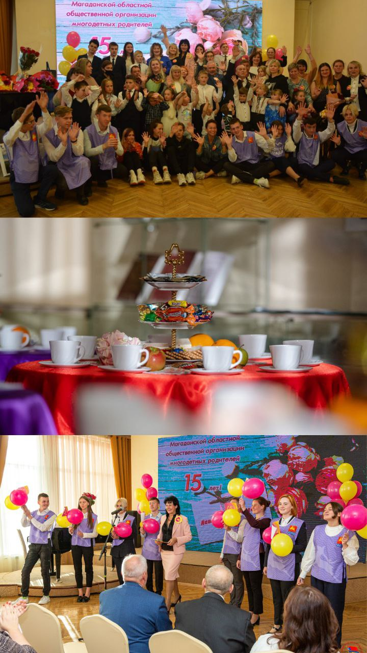
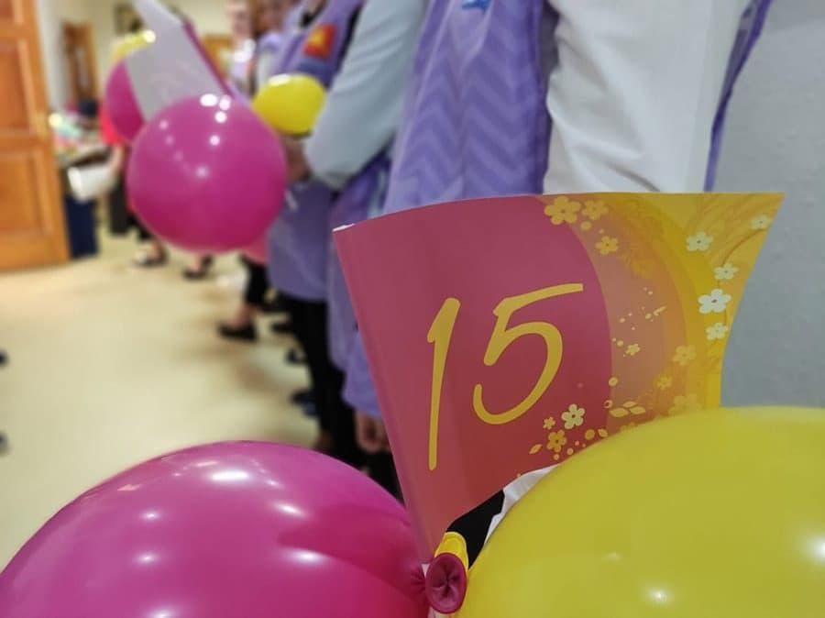
Торжественный вечер «Это всё про нас – нам 15 лет !»
Дата: 10 сентября 2021 года
Время: 18 часов 00 минут – 19 часов 50 минут
Место проведения: МОУНБ им. А.С. Пушкина

Slide 14
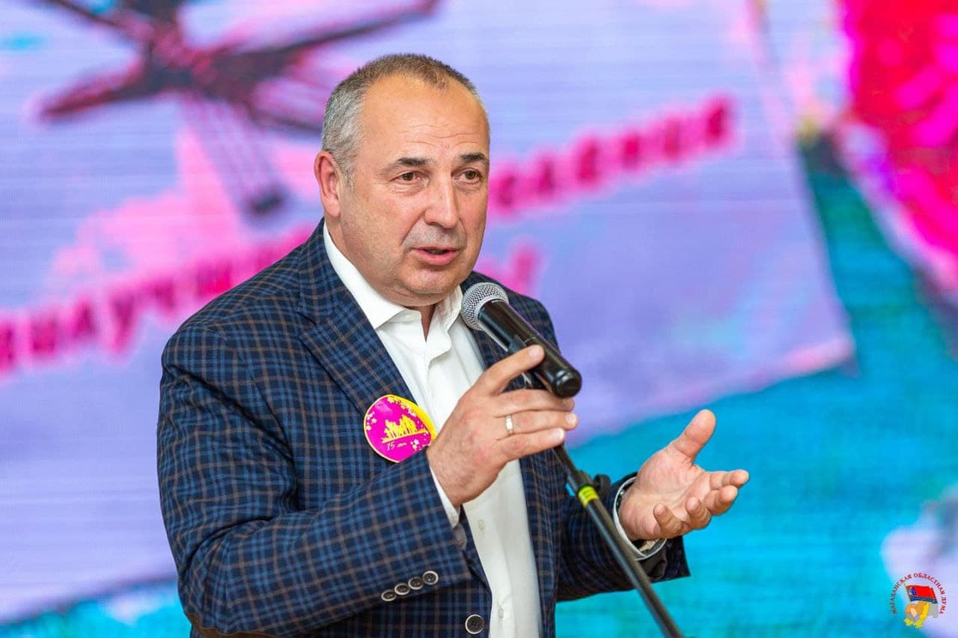
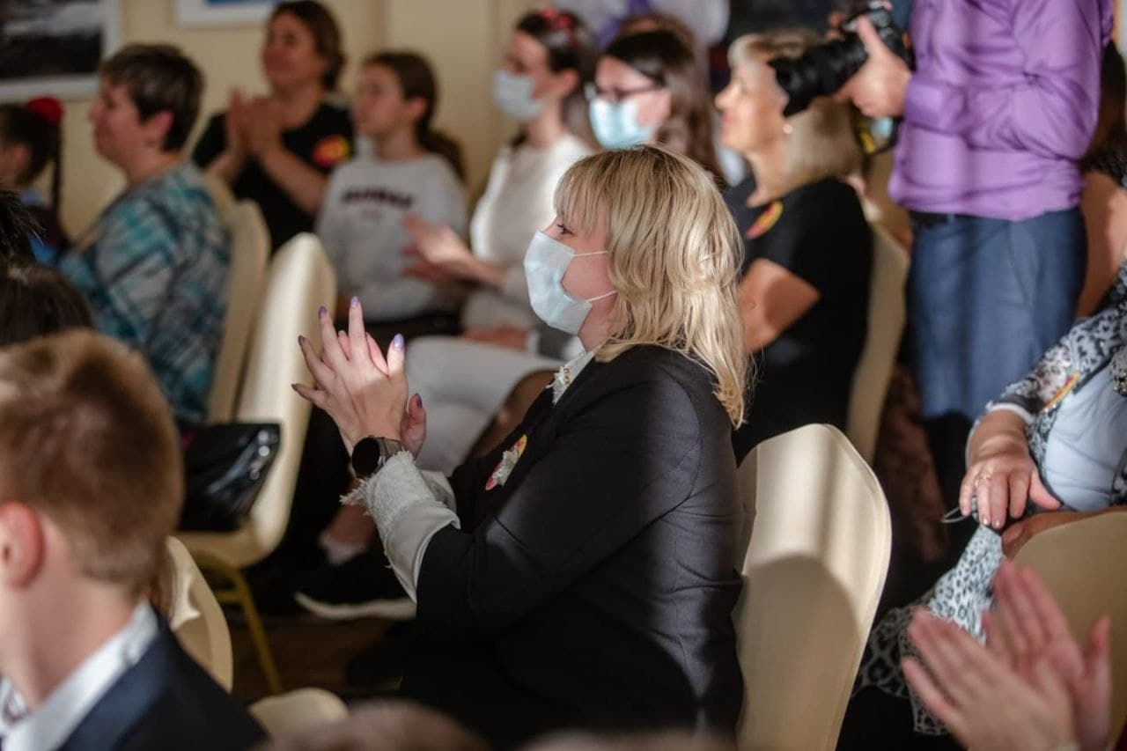
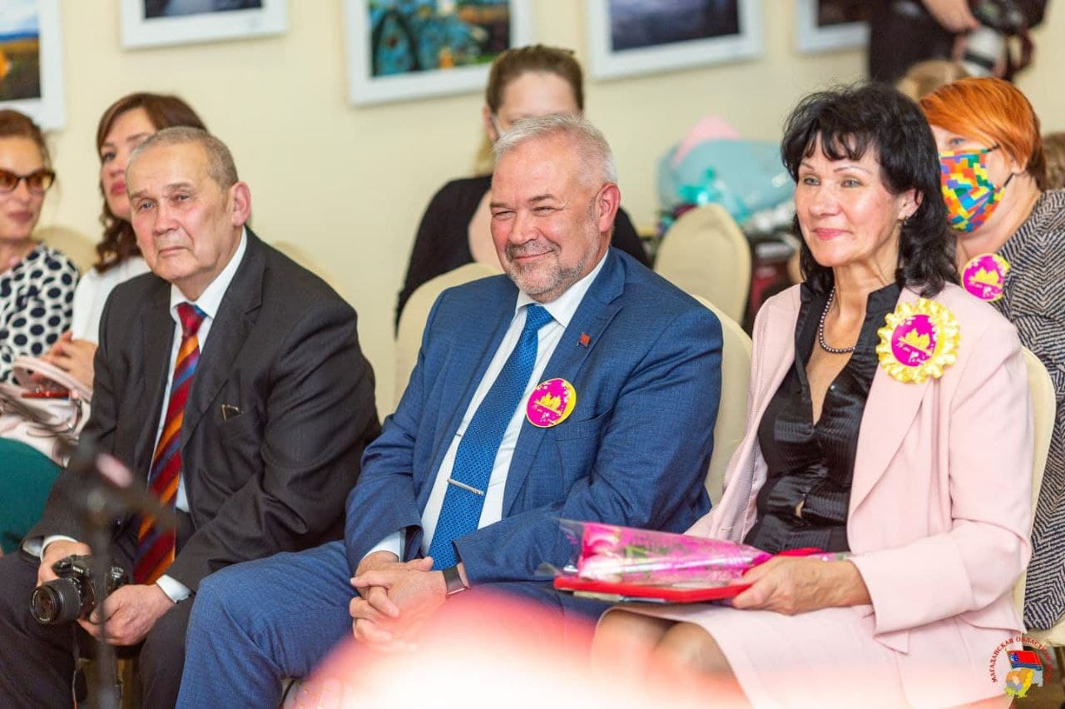
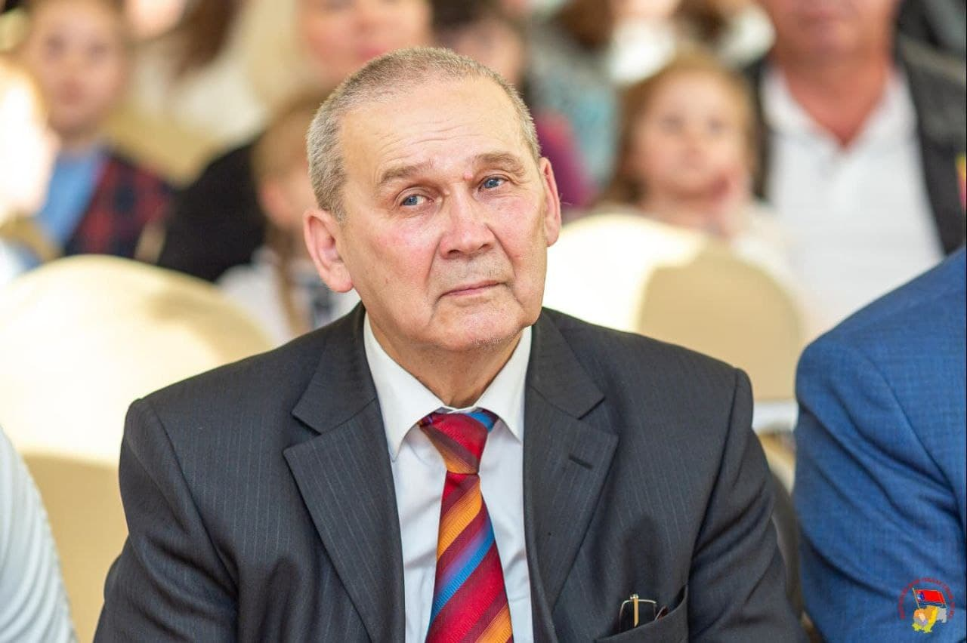
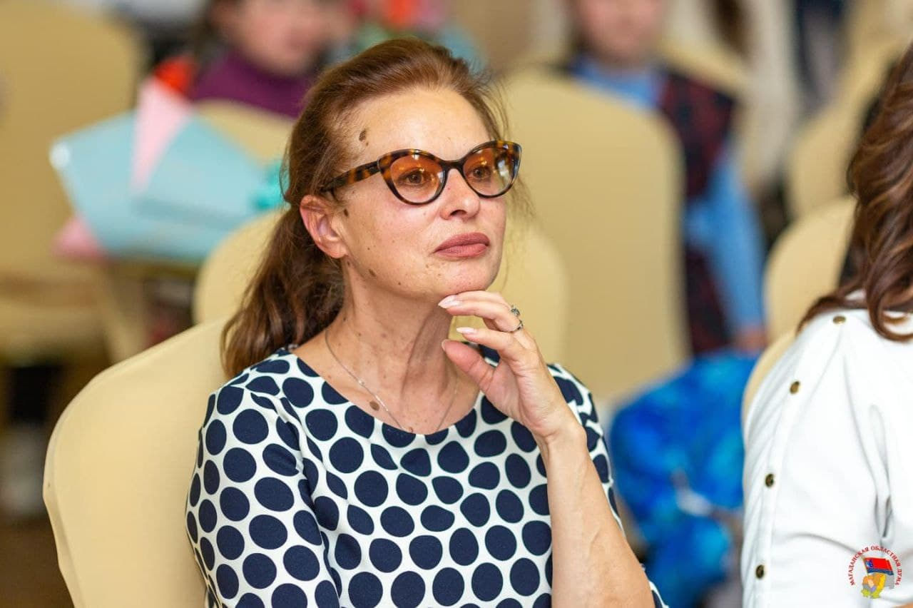
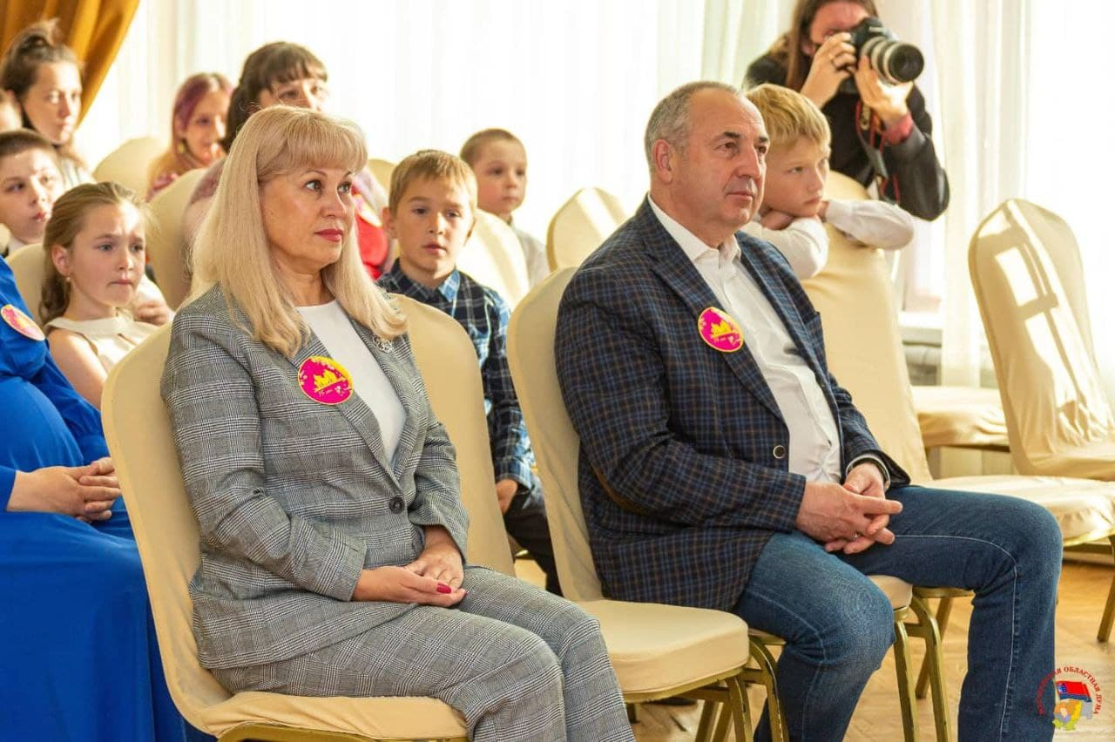
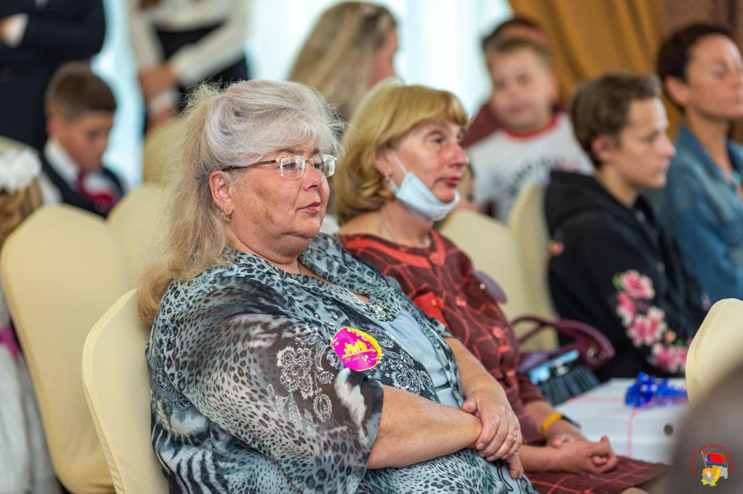
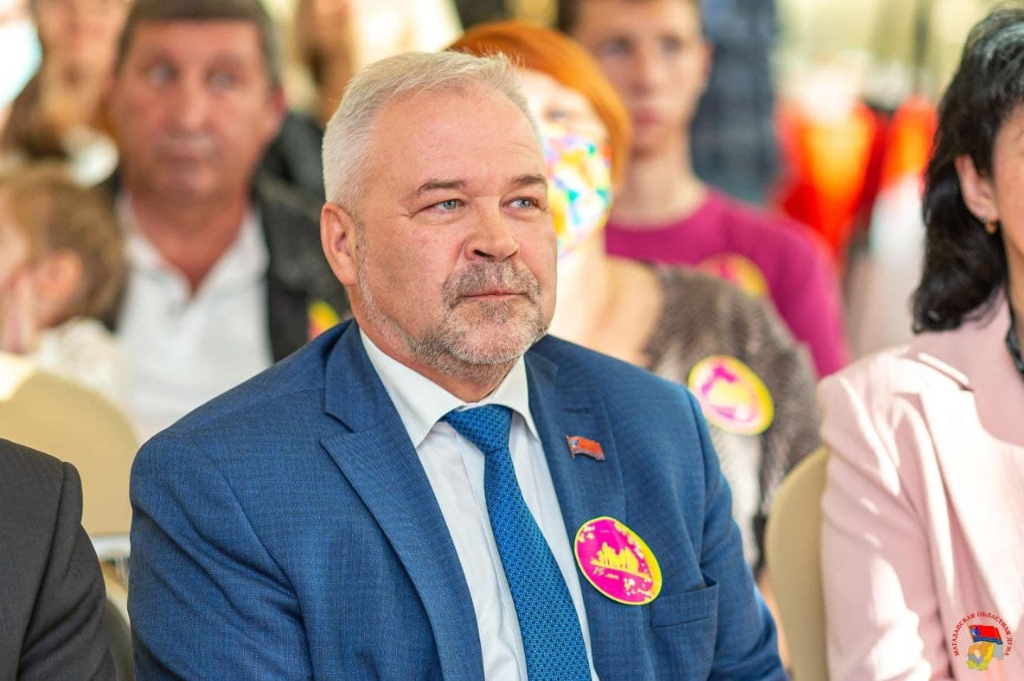
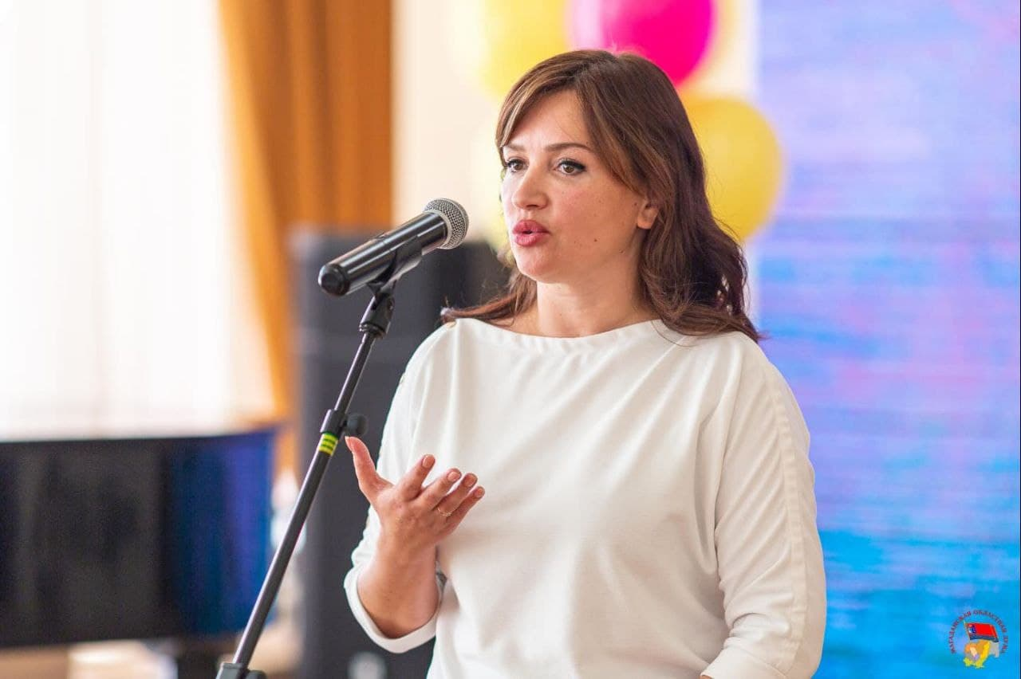

Slide 15
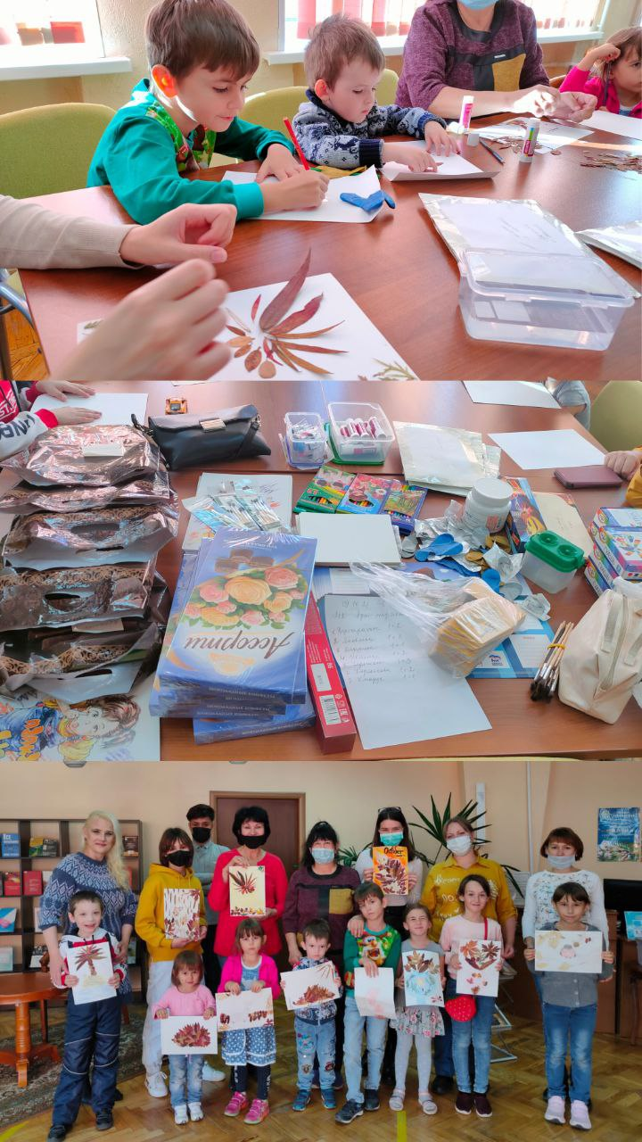
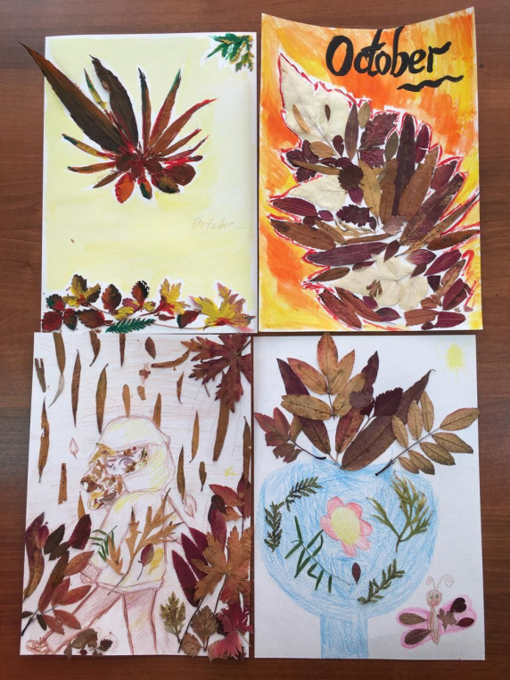
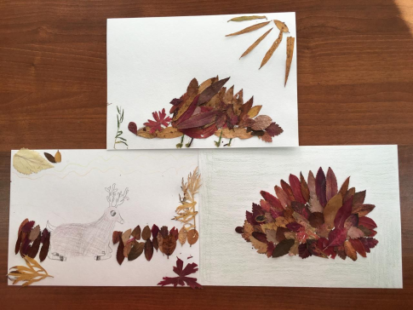
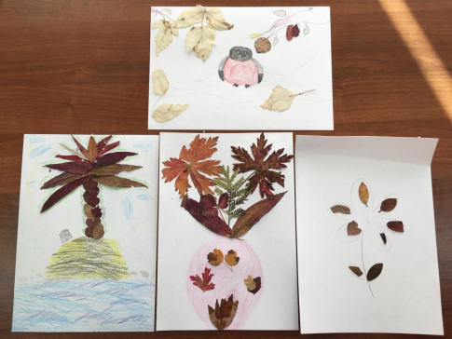
Мастер-класс "Арт-терапия: Дыхание осени"
Дата: 9 октября 2021 года
Время: 13 часов 00 минут - 14 часов 00 минут
Место проведения: МОУНБ им. А.С. Пушкина

Slide 16

Президент России Владимир Путин учредил День отца, который будет отмечаться в третье воскресенье октября. Об этом говорится в указе президента, опубликованном на портале правовой информации.
Подписанный Путиным документ вступил в силу в понедельник, 4 октября. Таким образом, впервые в России День отца отметят 17 октября 2021 года.
КОНКУРС «Супер Папа 2021!»
Условия : прислать лучшие фотографии папы с детьми и историю о том, как же это быть многодетным отцом?
На фотографии должна быть изображена совместная деятельность папы и детей: игра, занятие, прогулка, сон, обед.
Старт конкурса: 7 октября!
Присылать можно на эл. почту mnogodetki49@mail.ru или тел. 89148632579.
17 октября жюри определит победителя путём голосования!
Победитель получит приз и почётное звание Супер Папа 2021!!!

Slide 17

"Магаданская областная общественная организация многодетных родителей" совместно с ОГБУК "Магаданская областная детская библиотека", уполномоченным по правам ребёнка Магаданской области, МОО Благотворительным фондом содействия семье, защиты материнства и детства "Мама", ОО МРОООГО "Союз женщин России'' приглашает многодетные семьи на праздничное мероприятие, посвященное Дню отца, которое состоится 17 октября в 13-00 часов в Магаданской областной детской библиотеке по адресу: пер. Школьный, д. 1.

Slide 18

Благодарю за внимание!

